Slide 1
Hygiena školního prostředí
Podzim 2021

Slide 2
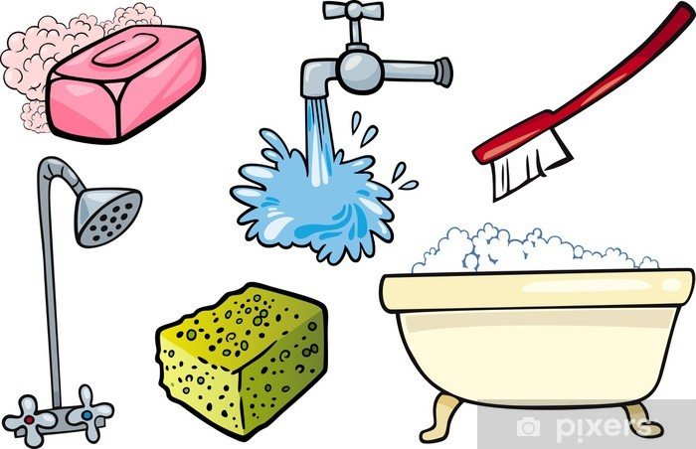
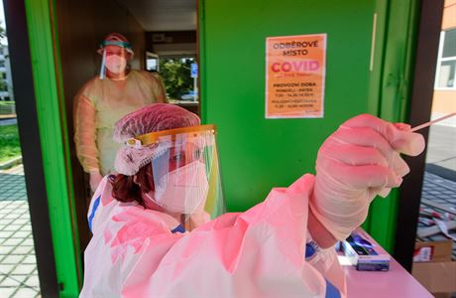
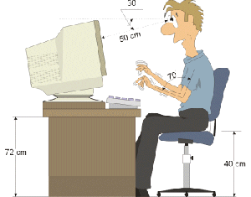
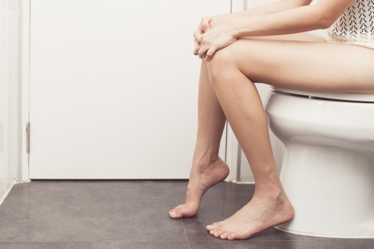
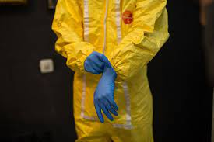
Hygiena

Slide 3
Téma
Hygiena, epidemiologie
Hygiena – dějiny, hygiena v umění
Významné osobnosti
Hygiena školního prostředí
Hygienické návyky
Legislativa
Zajímavosti (živočichové, příroda, literatura…)

Slide 4
I. Hygiena a epidemiologie
Hygiena
lékařský vědní obor, který studuje zákonitosti vztahů mezi prostředím a organismem, jejich vývoj a interakci (kladnou nebo zápornou). Organismus člověka a jeho zdravotní stav je ovlivňován mnoha činiteli, mezi nimiž hraje důležitou roli životní a pracovní prostředí.
Cílem vědního oboru hygiena je stanovit soubor opatření k zajištění optimálních podmínek pro zdravý rozvoj jedince a pro celou lidskou populaci. Hygiena je vědním oborem preventivním, jejím hlavním záměrem je ochrana a podpora zdraví člověka.
Epidemiologie
vědní obor zabývající se studiem rozložení zdraví a nemoci v populaci a faktory, které zdraví a nemocnost obyvatel ovlivňují.

Slide 5
Definice hygieny jako vědy
Obor zabývající se zdravým způsobem života a zdravým životním prostředím z hlediska jedince i společnosti. Všímá si jak možnosti adaptace osob na existující životní prostředí, tak žádoucími změnami životního prostředí. Týká se i dodržování pravidel zdravého způsobu života. Zabývá se například čistotou kvalitou vody, výživou, vlivem hluku, záření a prachu. Stanovuje příslušné normy, průběžně sleduje a hodnotí vývoj zdravotní situace a navrhuje nápravní opatření (Jan Holčík).

Slide 6
Hygiena jako vědní obor
Hygiena obecná: zkoumá obecné zákonitosti vztahů člověka a prostředí, zobecňuje poznatky speciálních oborů (zkoumá působení prostředí na člověka ze zdravotního hlediska, vypracovává zákony, vyhlášky, normy, doporučení aj.)
Hygiena speciální
Hygiena všeobecná: obecné zákonitosti vztahů mezi člověkem a prostředím, které působí na člověka po celý život (ovzduší, voda, půda, organismy)
Hygiena komunální: sleduje místní podmínky a jejich vliv na zdraví (pitná, užitková voda, likvidace odpadních vod, odstraňování odpadu, vzduch apod.)
Hygiena práce: zaměřuje se na vliv pracovních podmínek na zdraví člověka, sledování zdravotního stavu pracovníků v souvislosti s posuzováním procesních vlivů na jejich zdraví
Hygiena výživy: stravování, zkoumá působení výživy na zdraví, zdravotní nezávadnost potravin.
Hygiena dětí a dorostu: sleduje vliv prostředí na tělesný a duševní vývoj dětí a mládeže., stanovuje zásady pro výstavbu a provoz zařízení pro děti a mládež, doporučuje zásady pro výrobu a užívání předmětů denní potřeby určených dětem a mládeži.
Hygiena veterinární: zkoumá na nezávadnost potravin a surovin živočišného původu
Hygiena duševní (psychohygiena): hledá systém pravidel k udržení, duševního zdraví a rovnováhy.
+ další specializace (hygiena zdravotní, vojenská aj.).

Slide 7

Úloha hygieny
zabránit, aby faktory vnějšího prostředí překročily rámec adaptability lidského organismu - ochrana a podpora veřejného zdraví
zlepšit životní podmínky jako předpoklad zlepšení zdravotního stavu populace a tím kvality života.
Negativní faktory prostředí (chemické látky, znečištění životního prostředí, zhoršení kvality vody, ovzduší, potravin, odpady, hluk, vibrace, záření apod.)
Náplň hygieny jako vědního oboru:
vytvářet normy, udržet kvalitu životního a pracovního prostředí, stanovit limity škodlivin, preventivní opatření, studium vlivu výživy apod.

Slide 8
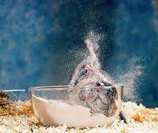
Hygiena
... není jen věcí člověka, ale týká se i zvířat …
např. ptáci - mraveniště
činčily – koupel pískem
primáti – čím vyšší sociální postavení v tlupě, tím více péče se jim od ostatních dostává (drbání, drhnutí, nípání, štípání, prohmatávání, stlačování, hlazení, tření, otírání, česání, otřepávání, škubání, protahování;
Virginia Smithová: Dějiny čistoty a osobní hygieny)

Slide 9
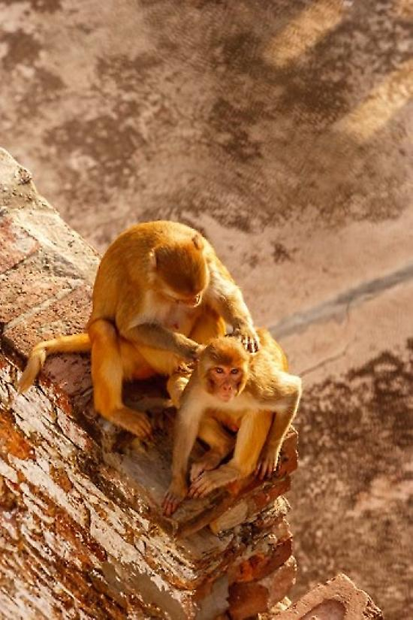
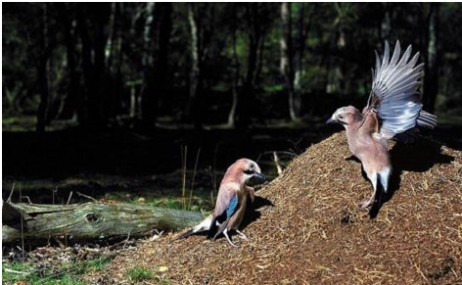

Slide 10
Hygiena - historie
- očista, očistné rituály
- dodržování zásad pro uchovávání zdraví
- hygienická pravidla
- věda o uchování zdraví
- péče o psychické i fyzické zdraví jedince
- souvislost s veřejným zdravím
- význam: zátěž populace – redukce rizik pro populaci

Slide 11
Hygiena každodenní
Osobní hygiena
„osobní“ - hygiena se zabývá kvalitou vody, stravováním (potraviny, nápoje), oblečením, prací a odpočinkem, spánkem, čistotou těla, duševním zdravím, zdravým životním stylem atd.
Dentální hygiena
Sanitární hygiena – čistota koupelen, kuchyní, toalet aj.
Hygiena hlasu - foniatrie
Duševní hygiena – psychohygiena
Jedinec, společnost a….
půda, klimatické podmínky, suroviny, stavební materiály, uspořádání obydlí, topení, větrání, odstraňování odpadů, lékařství, pohřebnictví

Slide 12
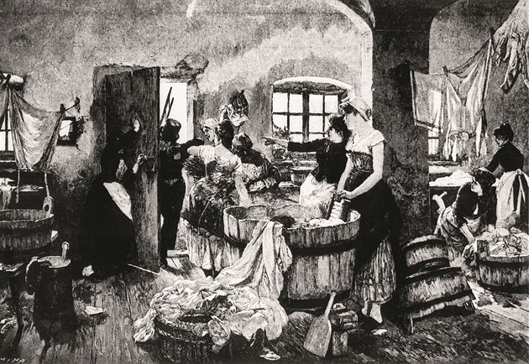
2. Hygiena – dějiny, umění
Zásady hygieny
Hygienické návyky
Umění, filmy, literatura

Slide 13
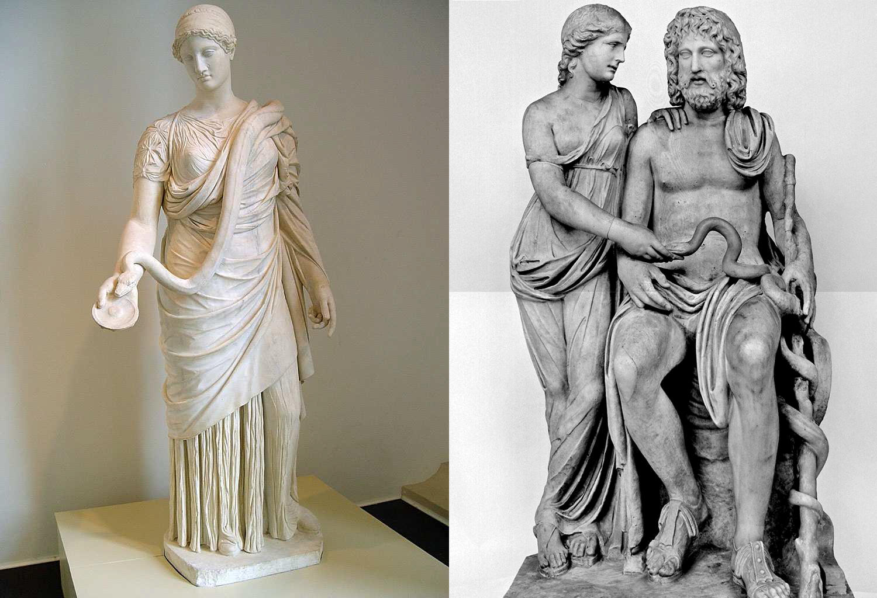
Hygea, Hygieia, Hygiena

Slide 14
Hygieia
podle řecké mytologie Hygieia, dcera boha Asklépia a Epione, bohyně zdraví, čistoty a bohyně Měsíce
Hygieia – symbolika: žena a had pijící krev z misky, kterou bohyně drží, nebo zobrazována jako dívka držící číši ovinutou hadem
spojení hada a léku se životem a smrtí - symbol mocných sil přírody, emblém zdravotnických věd
otec Asklépios (Aeskulap, Eskulap) – řecký léčitel (13. stol.př.n.l.). Vyznal se bylinkaření. Byl prohlášen za boha léčitelství. Zobrazován s holí ovinutou hadem (symbol) . Měl tři dcery (jedna Hygieia). Ztotožňován s egyptským Imhotepem
Poznámka:
Zobrazení hada v různých kulturách, vlastnosti
a) je to zvíře magické síly;
b) vzhledem k odlupování pokožky je symbolem omlazení, protože obnovou pokožky symbolizuje vzkříšení a život, oddělení nového od stáří;
c) svým plazivým charakterem (a jeho tichým nenápadným příchodem)
d) kvůli své nebezpečnosti respektovaný aspekt přírody

Slide 15
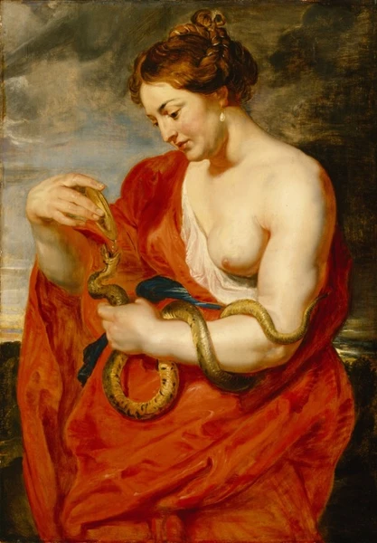
Bohyně Hygieia v umění
(hygies = umění být zdravý, v mytologii bohyně zdraví)
Hygieia
- dává světu tvůrčí léčivou sílu - sílu prevence
„Umění léčit dokáže zmírnit mnoho bolestí,
o to krásnější je umění,
které dokáže zabránit nemoci dříve než vypukne“.
Poznámka:
Až do konce 19. století převládá pravopis „hygieine“. Zjednodušení na „hygienu“ se uchytilo až ve 20.století

Slide 16
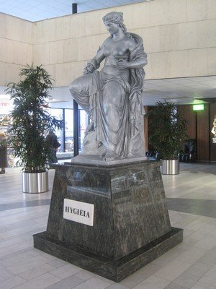
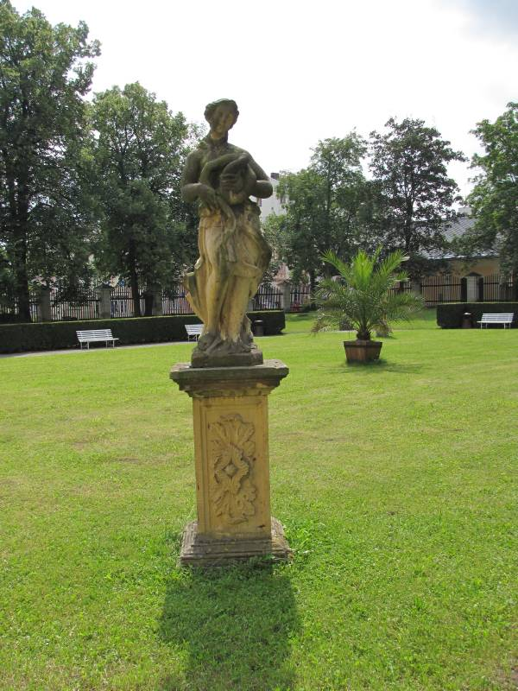
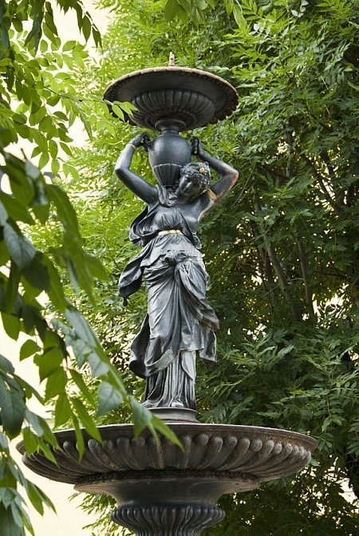
Karlovy Vary, Bruntál, Branná - Hygie

Slide 17
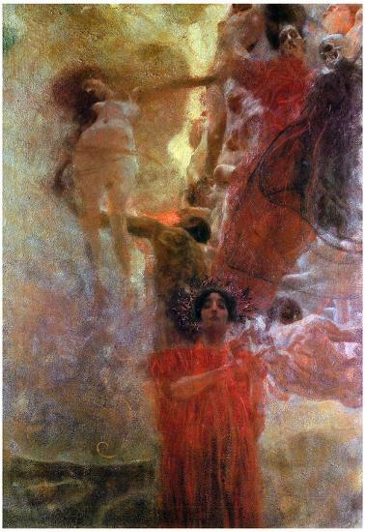
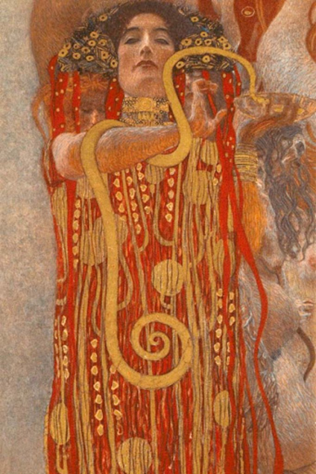
Medcine/ Hygieia
Gustav Klimt
1900–1907
před

Slide 18
Gustav Klimt
1862 – 1918 secesní malíř
Postava Hygieie je ve skutečnosti detailem z mnohem většího obrazu, který zničen během druhé světové války.
Obraz údajně příliš naznačuje bezmocnost lékařství, byl kritizován.
Hygieia je sama o sobě silná – nevyzpytatelné zobrazení.
Klimtova Hygiena se tváří opovržlivě, její povýšenost je zřejmá z její vztyčené brady a nevyzpytatelného pohledu, celé držení těla je zlověstné, zlatý had se motá podél její zvednuté paže a není jasné, zda misku nabízí nebo jen přidržuje. Její červeno-zlaté roucha slouží k skrytí těla, vlasy jsou zakryty bohatou čelenkou, jediný náznak lidskosti spočívá v holé tváři a pažích.
Zároveň Hygieia není jedinou postavou na obraze, jsou zde skryté tváře dvou žen. Nahá těhotná žena, za Hygieií či uvnitř jsou zranitelné ženy.
Chrání Hygieia tyto ženy? Jsou tyto ženy další stránkou Hygieie, mocné a tajemné?
Proč se Klimt rozhodl zobrazovat Hygieii jako mocnou nevyzpytatelnou ženu než jako ošetřovatelku nebo zdravotní sestru?
Hygieia byla podle mýtu bohyní zdraví, čistoty a hygieny, nebyla femme fatale, ale patřila spíše do tradiční kategorizace žen jako pečovatelek.

Slide 19

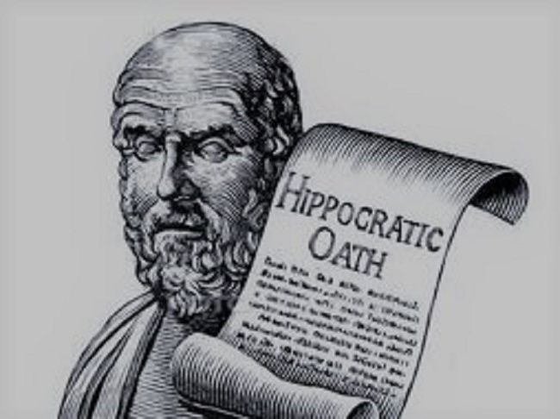
Hippokratés
Avicenna

Slide 20
Epidemiologie
Hippokratés
zkoumal vztahy mezi výskytem nemocí a vlivem prostředí
zavedl pojmy
endemické nemoci, které se obvykle vyskytují v určitém prostředí
epidemické nemoci, které se vyskytují výhradně v určité době
Avicenna
otec moderní medicíny, perský středověký lékař
popsal způsob přenosu tuberkulózy a pohlavních nemocí, šíření chorob prostřednictvím vody a půdy. Jako první také zavedl karanténní opatření na ochranu před šířícími se nemocemi, analýzu rizikových faktorů a teorii, podle které je možné u každé choroby rozpoznat specifické symptomy

Slide 21
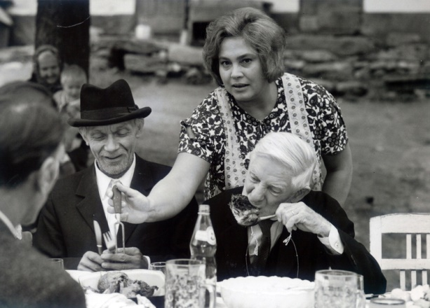
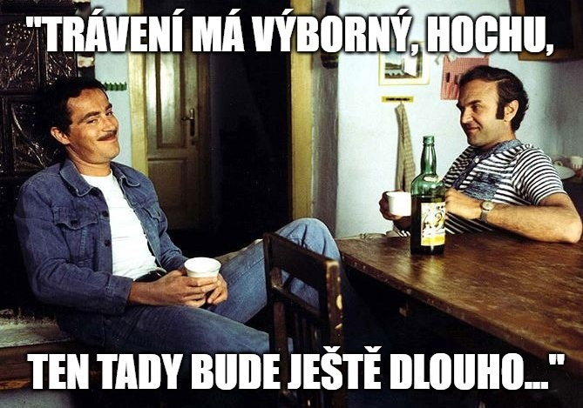
Proč respektovat hygienická opatření?
Statistika ukazuje, že zdraví ovlivňuje:
20% genetika
20% lékařská péče
60% životní prostředí a životní styl
z toho 55 - 65% výživa

Slide 22
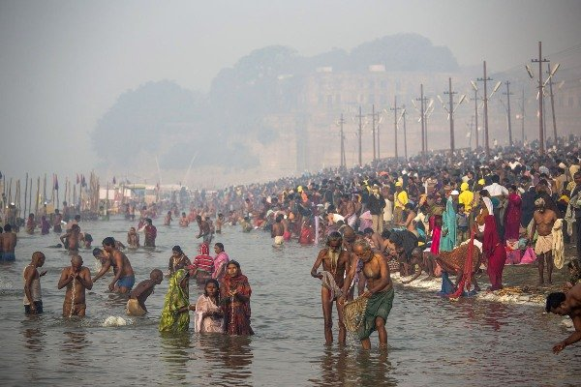
Kodexy hygieny – hinduistické texty
(Manusmriti, Vishna Parana)

Slide 23
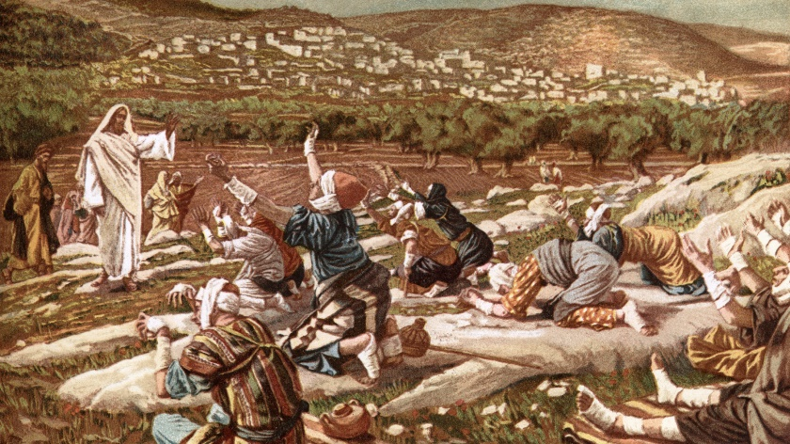
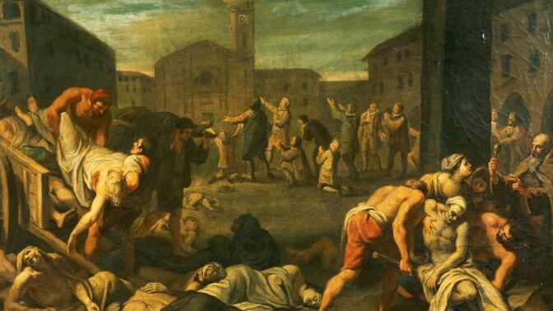
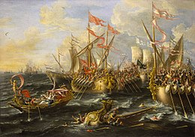
Nákazy
Lidskou populaci odpradávna sužují závažné, opakující se, nákazy a epidemie infekčních chorob

Slide 24
Břišní tyfus ve starověku
Epidemii v 5. století př.n.l. decimovala Athény. Jednalo se pravděpodobně o břišní tyfus přenášený kontaminovanou vodou. Tehdy vyhladil až třetinu obyvatel města a způsobil konec jejich zlatého věku.
Pravé neštovice
v 7. století ve starém Egyptě, nemoc faraonů. Přenášela se kapénkovou infekcí a v první fázi se jevila jako chřipka, posléze se objevovaly bolestivé puchýře, které často krvácely.
Mor (v další části ppt)
Neštovice a konec Indiánů
Evropští osadníci přivlekli nemoc v 15. století do Ameriky. V průběhu let pak vyhubila skoro devadesát procent populace Indiánů.
Syfilis
Cholera v 19. století
v 6. století před naším letopočtem, 19. století. Infekční průjmové onemocnění se přenášelo pitnou vodou znečištěnou fekáliemi nebo potravinami. Do Evropy se dostala z Asie, její kolébkou byla zřejmě indická řeka Ganga. Nejhorší vlna si vyžádala asi milion obětí.
Španělská chřipka
Covid-19

Slide 25
Mor
ve starověku popsán katastrofální mor v Aténach (430-425 př.n.l.), úmrtí až 300 tisíc lidí (každý třetí)
středověká Evropa (1347 – 1351 milióny obětí)
14. století morové epidemie nejničivější a vyžádaly si také nejvyšší počet obětí, až třetina obyvatel Evropy vymřela
obrovské společenské důsledky: zdraví utíkali od nemocných, aby přežili. Lidé padali na ulicích, rozkládali se přímo na místě, neměl je kdo pochovat, příp. masové hroby; zvířata umírala
epidemie přicházely ve vlnách (cca 25 roků)
poslední velká morová epidemie pak propukla v roce 1665 v Londýně. V západní Evropě docházelo k menším epidemiím, a to až téměř do poloviny 18. století (poté se mor přesunul do Ruska a Osmanské říše, kde řádil ještě v 19. století).
mor ale od svého vrcholu ve 14. století postupně ztrácel na síle
dodnes se neví, proč téměř „vymizel“ (nikdy nevymizí – vazba na hlodavce)
různé druhy moru (na svědomí bakterie Yersinia pestis) , černá nemoc, plicní mor (přes 90 % úmrtnost, kašlání krve) a dýmějový mor (60 % úmrtnost, blechy na hlodavcích, zejména krysách. Po kousnutí blechy hnědé skvrny, pak dýměje = boule, lymf. uzlin), septický mor (sepse – 20-100%, černání těla)
2017 a 2018 zažil ostrov Madagaskar velmi silnou epidemii plicního moru, která si vyžádala stovky mrtvých
2019 hlášeno ve Spojených státech sedm případů moru

Slide 26
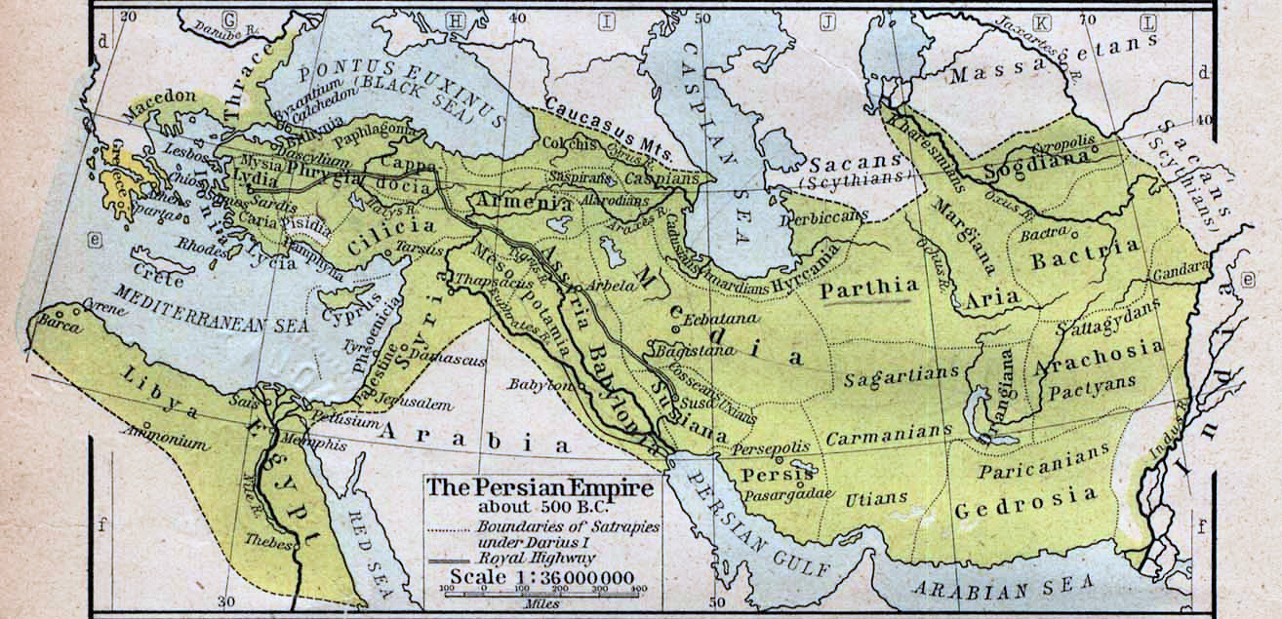
Hygiena v dávnověku

Slide 27
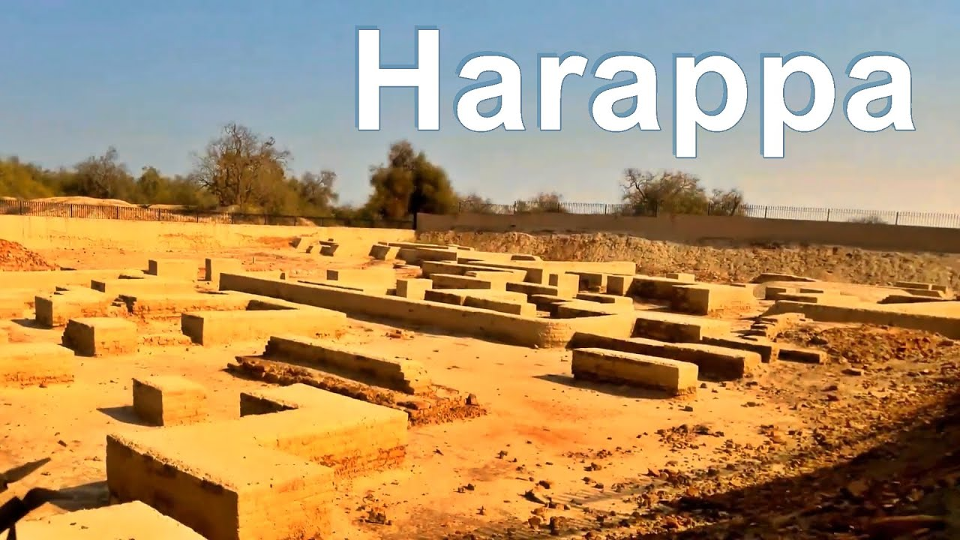
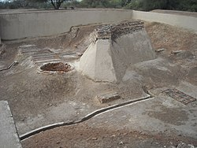

Slide 28
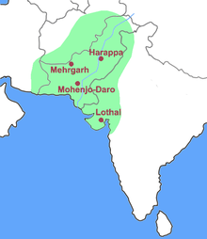
Vykopávky, staroindické město Mohendžodaro u řeky Indus (dnes území Pákistánu)
postaveno ve 2600 – 1800 př. n. l.
podle velikosti vykopávek pojalo 30 – 100 tisíc obyvatel
nemělo žádné městské hradby – administrativní město
vysoká civilizační úroveň
plánovaný půdorys - rovnoběžné hlavní třídy protínající se v pravém úhlu o šířce až 10 metrů
domy vybudovány z pálených cihel, mají vnitřní dvorky s ohništi a studnami a většinou jsou dvou či vícepatrové. do dvora vedla velká okna, do ulice pouze větrací otvory, koupelny, splachovací záchody s odtokem do krytých kanálů pod ulicemi = nejdokonalejší systém udržování čistoty starověkých kultur Předního východu
zánik?
Mohendžodaro

Slide 29
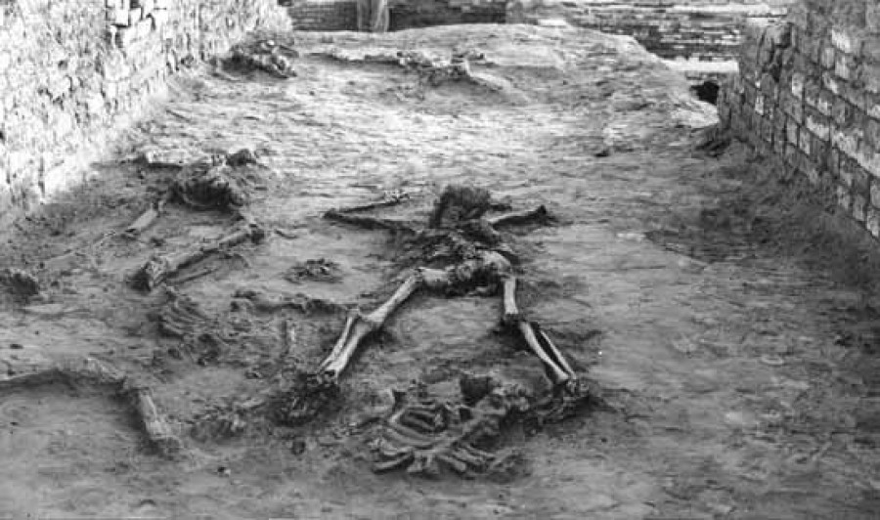
Stopy radiace? Zničení?
https://romanbaros.blog.idnes.cz/blog.aspx?c=568094

Slide 30
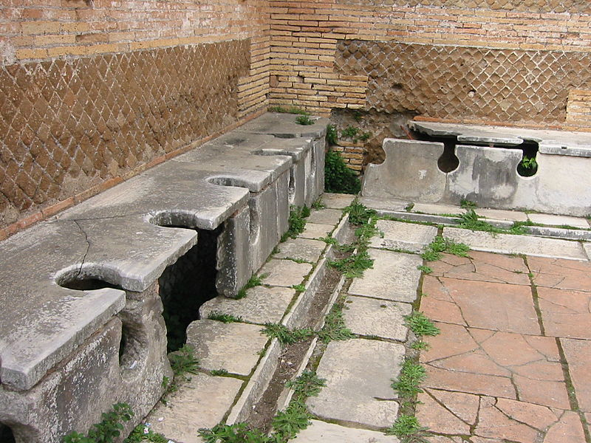
Kanalizace starého Říma
kanál se ucpával, čištění byla práce nechutná, ale také nebezpečná
riziko číhalo už při pouhém usednutí na veřejnou latrínu
potrubí bylo plné krys a nebezpečím byly všudypřítomné mouchy, které přenášely infekce
pomyslná ochran a- veřejné záchody zasvětili bohyni osudu Fortuně, která nad Římany měla při vyměšování držet ochrannou ruku.

Slide 31
Středověk, novověk
Dodržování hygieny je bezesporu jedním z procesů socializace. Jedná se o normu či pravidlo dané společnosti, ve které žijeme.
Křesťanství v Evropě – úpadek hygienické úrovně
„Vodní lázně ohřívají tělo, ale oslabují tělo a rozšiřují póry. Proto mohou způsobit nemoc a dokonce i smrt, “ záznam lékaře z 15. století.

Slide 32
Veřejná hygiena od 19. století
Do poloviny 19. stol. - čistota a dezinfekce ani v medicíně nebyly považovány za nutné
Opatření (Evropa)se omezovala na karanténní předpisy v přístavech (kontrola a vyloučení nemocných nebo potenciálně nemocných lidí)
V r. 1849 bylo zjištěno, že se cholera přenáší vodou.
Od r. 1868 (Londýn), r. 1881(Německo) vhodná opatření - kanalizace a úprava vody
Konec 19. stol. - důraz odstraňování odpadků a odpadních vod ve městech, dodávky nezávadné pitné vody
Problém - bylo třeba uznat vodu jako veřejné blaho
Na tomto základě vzniká politika s právními předpisy o vlastnictví a využívání vody (odvolány nároky na soukromé vlastnictví, zdlouhavý a komplikovaný proces; místně až dodnes)
New York – první město, které v roce 1842 získalo komplexní potrubní systém, akvadukty, sklady a připojené veřejné studny
Damašek - 15 000 obyvatel, v roce 1872 město hojně vodou zásobováno - každá ulice, každá mešita, každý veřejný i soukromý dům kanály a fontánami.

Slide 33
Hygienická opatření
Hygienická opatření, včetně náboženských příkazů a zákazů, jakož i technické snahy o zajištění čisté pitné vody, jsou prokazatelná po celém světě a platí pro nejstarší časy.
Ve středověku se v Evropě stále běžně na ulicích vyprazdňovaly nočníky, na náměstích zbyl tržní odpad (zbytky rostlin, jateční odpad, jateční krev), domácí odpadky a hnůj ze stánků města.
Chov zvířat byl na ulicích, prasata, kuřata a další domácí zvířata se volně pohybovala po ulicích, dešťová voda zvlhčovala a distribuovala vše. Všechno vedlo k pouliční špíně a souvisejícímu zápachu a šíření nemocí - ve městech nekontrolovatelně.
V pozdějším středověku byly kromě městských vyhlášek k boji proti epidemii (zejména poté, co se v roce šířila černá smrt ) vydány vyhlášky k udržování čistoty

Slide 34

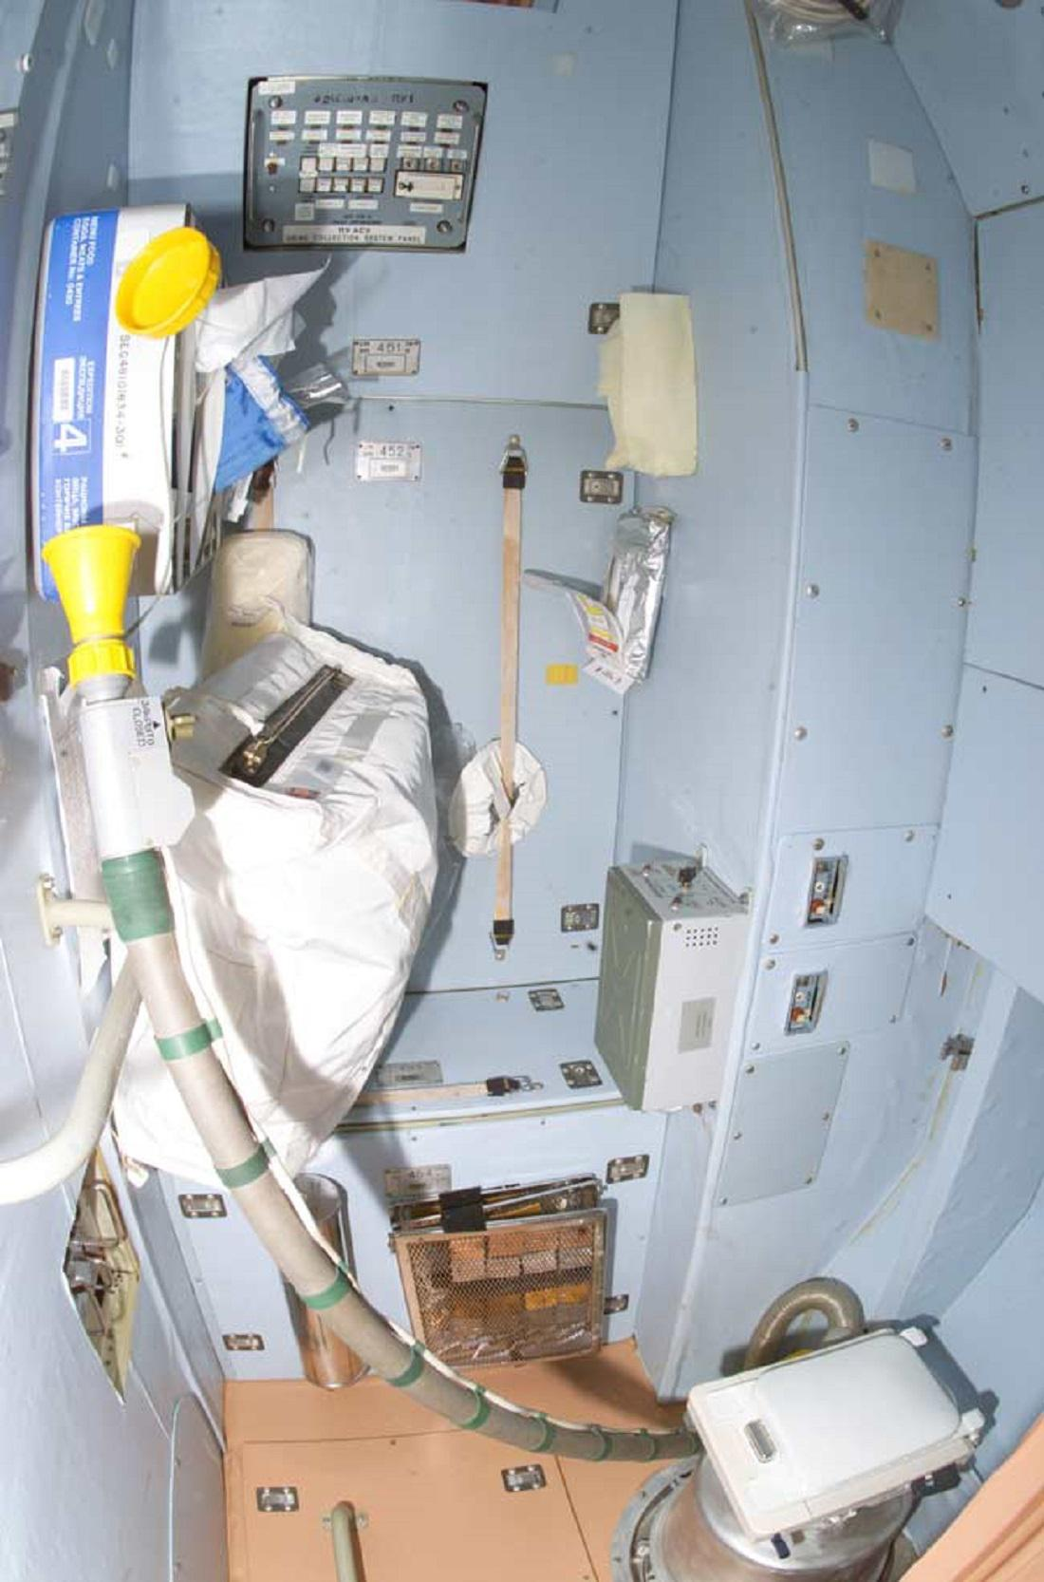
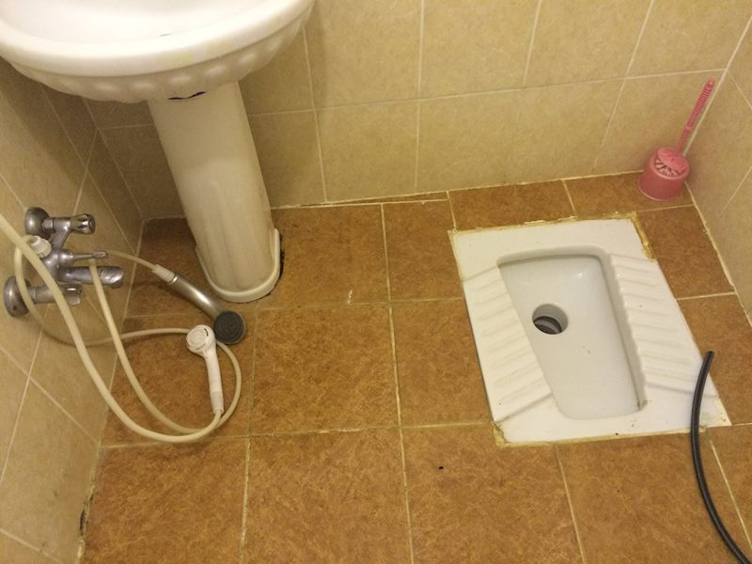


Slide 35
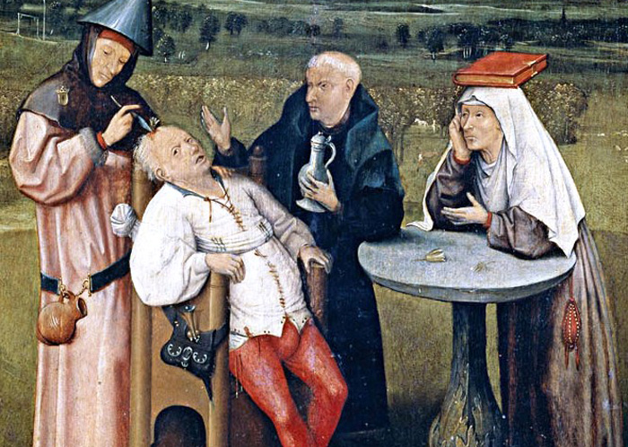
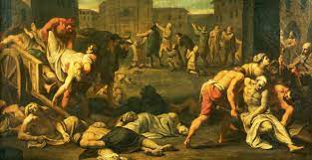
3. Významné osobnosti
Pokrok v hygieně

Slide 36
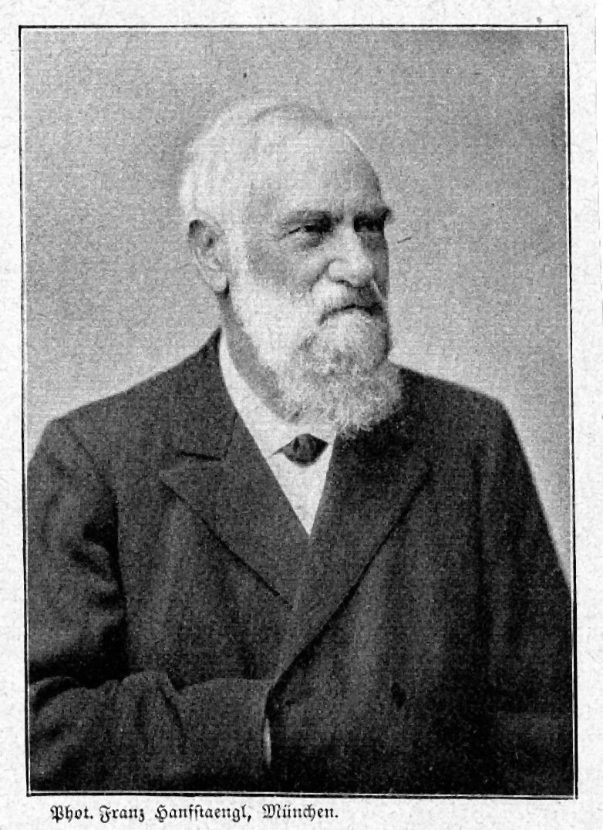
Max von Pettenkofer
(1818–1901)
považován za otce hygieny jako lékařského a vědeckého oboru
úspěšné protiepidemické zásahy v Mnichově - cholera 1854, stává se prvním německým profesorem hygieny
r. 1879 zakládá Hygienický ústav, zavádí objektivní vyšetřování faktorů prostředí a hodnocení jejich vztahu ke zdraví
jako první definoval hygienické limity, které jsou dodnes pokládány za základ zdravotního zabezpečení
důraz na čistotu pitné vody a kanalizační systém
Hygienickou modernizaci Mnichova spustila epidemie cholery v roce 1854, přes 2 000 obětí. Pettenkofer mylně považoval za jedinou příčinu špatnou kvalitu půdy a podzemních vod, a nikoli bakterie, které objevil Robert Koch (1883, bacil Vibrio cholerae). Opatření prosazovaná vědeckým univerzálem byla nicméně velmi rozumná, takže v Mnichově následně nedošlo k další epidemii. Pettenkofer ve snaze dokázat svou teorii, že samotný bacil Vibrio cholerae není schopen vyvolat choleru, dokud v organicky (fekálně) kontaminované půdě „nevyzraje“ ve skutečnou patogenní substanci – vypil během veřejné přednášky dne 7. 10. 1892 sklenici vody s čistou kulturou tohoto bacilu…. Pettenkofer přežil, ale jeho teorie nikoliv.
Opatření v Mnichově - Mnichov byl považován za jedno z nejčistších měst na světě. konec 19. století

Slide 37
PETTENKOFER
Chemik – vědec, fyziolog
- objev periodických vlastností chemických prvků (1850). Vytvořil tak zásadní základ pro vývoj periodické soustavy prvků (podle Mendělejevových vlastních vyjádření jej dílo ovlivnilo).
- tradiční hygienická hodnota pro CO 2 vnitřního vzduchu pojmenována Pettenkoferovo číslo. Pettenkofer uvedl jejich mezní hodnotu jako 0,10%.

Slide 38
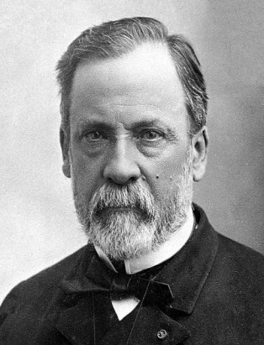
Louis Pasteur nejuznávanější mikrobiolog všech dob mistr experimentální vědy zcela posedlý svým výzkumem, bez smyslu pro humor, prvním vědec, který dokázal vytvořit vakcínu proti nějaké chorobě z původce choroby samého
Chemik (pův. koželuh) – objev chirality molekul kys. vinné (nový obor stereochemie)
1861 demonstroval přítomnost mikroorganismů ve vzduchu
Mikroorganismy se usazují na povrchu všech objektů a za příznivých podmínek se množí
Jsou‐li živé organismy odstraněny, nedochází k množení
Alkoholové, mléčné a octové kvašení
Popřel a vyvrátil teorii samoplození, spontánní tvorby
Vyvinul sterilizační metody; pasterizace
Studium fermentačních procesů
Výzkum cholery, antraxu – sněť slezinná, vztekliny, malárie, lepy, drůbežího moru aj.
Vyvinul vakcíny (cholera, vzteklina…)

Slide 39
Pasteurův experiment
http://wps.prenhall.com/wps/media/objects/364/373652/microbiology/loader.swf

Slide 40
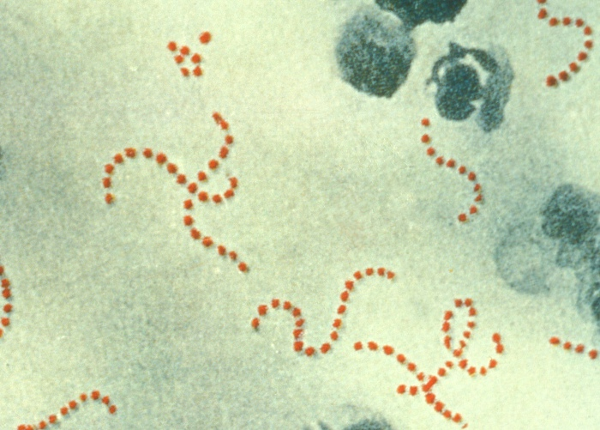
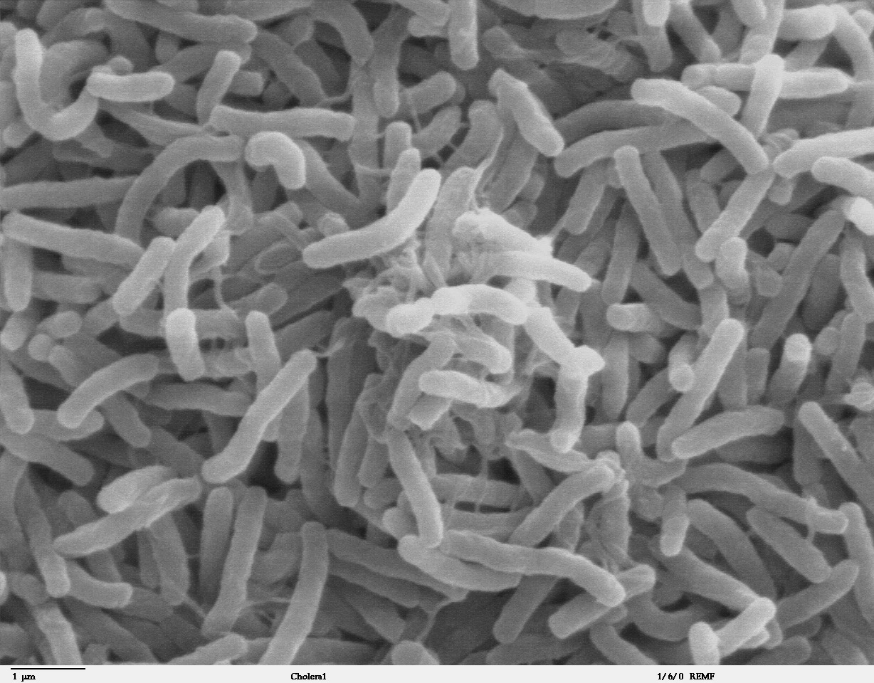
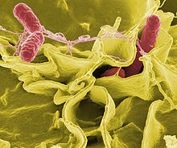
bakterie Vibrio cholerae Streptococcus pyogenes
Salmonella

Slide 41
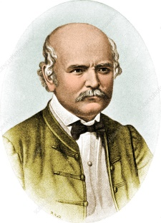
Ignaz Semmelweis přezdívka „zachránce matek” lékař v Rakousku-Uhersku (Vídeň, Pešť); 1818-1865
důkaz, že dezinfekce omezuje přenos nemocí (40. léta, předběhl dobu, potvrzení až Pasteurem). Revoluční tvrzení: Mýt si ruce, mýt si ruce, mýt si ruce!
na porodnické klinice ve Vídni zkoumal, proč byla úmrtnost na horečku omladnic na jednom oddělení, na kterém pracovali studenti medicíny, výrazně vyšší než na druhém oddělení, kde byli školeni studenti porodního asistenství
vysvětlení – po úmrtí kolegy lékaře, kterého během pitvy zranil skalpelem student, zemřel na nemoc s podobným průběhem jako horečka omladnic. Semmelweis zjistil, že lékaři podílející se na pitvě, přenáší nemoc na zdravé matky
Semmelweis instruoval studenty, aby si před vyšetřením jejich pacientek vydezinfikovali ruce chlorovaným vápnem. Toto účinné opatření snížilo úmrtnost z 13,3% na 1,3%.
postup se setkal s odporem lékařů i studentů (včetně sebevražd). Nechtěli připustit, že oni sami přenášeli infekce, místo aby je léčili.
nikdy se nesmířil v nepřijetím jeho výzkumu, studie (zemřel na psychiatrii)
studie z let 1847/48 považována za první praktický případ medicíny založené na empirických důkazech a za ukázkový příklad metodicky správného ověřování vědeckých hypotéz
Semmelweisův reflex - apriori odmítnutí vědeckých objevů bez zvažování nebo zkoumání skutečností

Slide 42
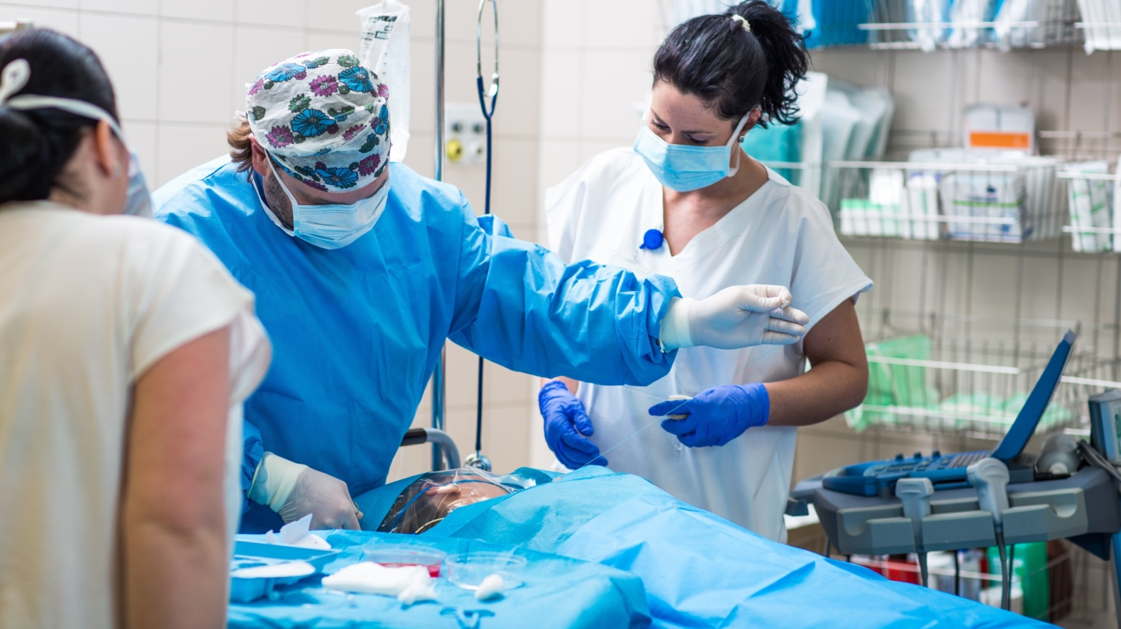

Slide 43
4. Hygiena školního prostředí
Udržování vnitřního prostředí v čistotě a správné hygienické návyky
Úklid, čištění , mytí - mechanické nebo chemické odstraňování nečistot a špíny z lidského těla, předmětu nebo nějakého prostoru. Za normálních okolností představuje očištění mýdlem nebo čisticím prostředkem s následným omytím vodou dostatečný způsob, jak odstranit viditelnou špínu a alergeny. Čištění také snižuje počet mikrobů, kteří se na rukou, površích a textiliích vyskytují.
Dezinfekce - cílené použití dezinfekčního přípravku za účelem prevence šíření infekce za okolností, kdy panuje vysoké riziko přenosu škodlivých mikrobů, které zneškodňují nebo zabíjejí.
Hygiena - postup, pomocí něhož lidé udržují nebo podporují svoje zdraví. Zajistíme-li čistotu těla a o okolí pomocí čištění a v případě potřeby dezinfekce povrchů, rukou, předmětů, okolí a věcí, které se používají, dojde k přerušení řetězce šíření infekčního onemocnění, pak to vše přispívá k hygieně.
Běžný úklid - snižuje míru „špíny“ , roztočů , alergenů, prachu, plísní, které rostou na vlhkých místech v kuchyních, koupelnách a toaletách a mohou způsobovat dýchací obtíže.
Deratizace - snižuje výskyt myší (přenašeči nemocí, - leptospiróza, Weilova žloutenka, tularémie, leishmanióza, klíšťová encefalitida, toxoplazmóza, nejrůznější horečnatá onemocnění aj.

Slide 44
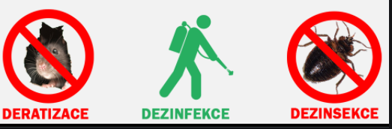
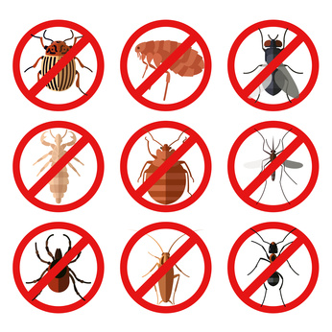
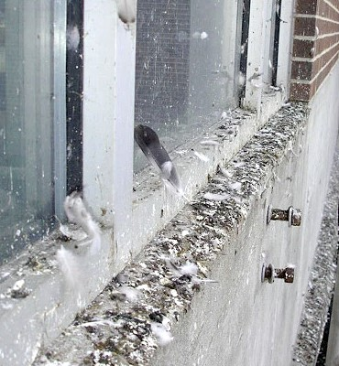
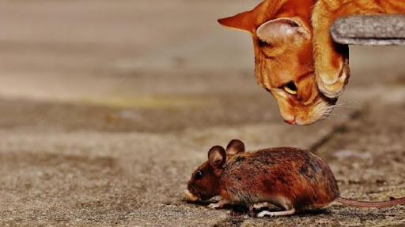
.
.

Slide 45

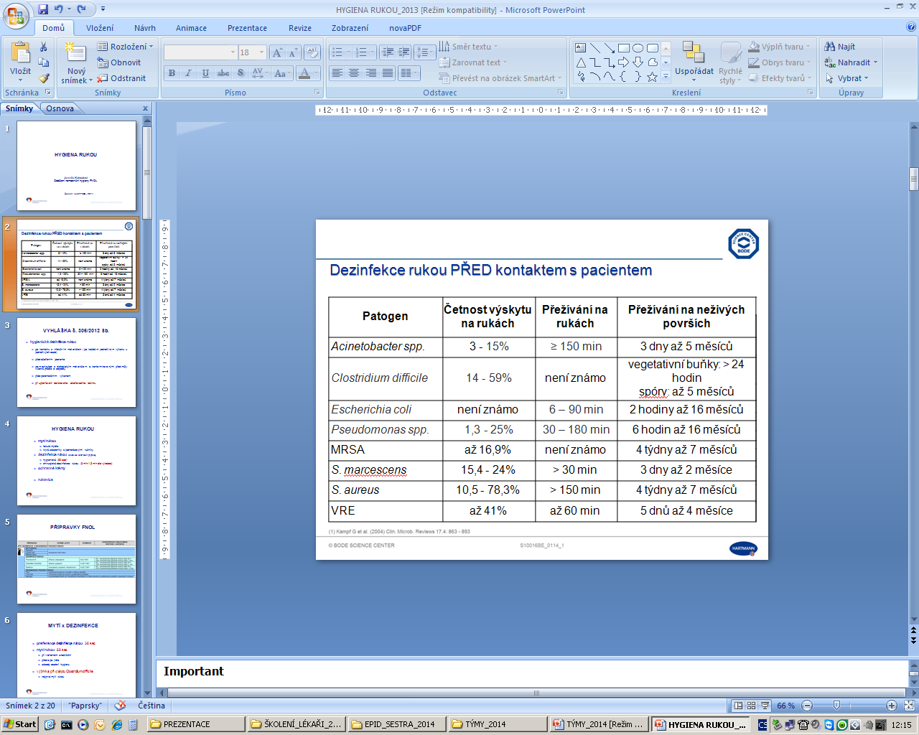
5. Hygienické návyky
HYGIENA RUKOU
Přenos původců infekčních onemocnění
  přímý kontakt
  přes kontaminované plochy, zdravotnické prostředky
Podle WHO se až 80% všech
infekčních onemocnění přenáší rukama.
Může se jednat o žloutenku typu A, E,
různá průjmová, respirační nebo kožní
nemocnění.
nesmírně důležité si uvědomit nutnost
správné hygieny rukou

Slide 46
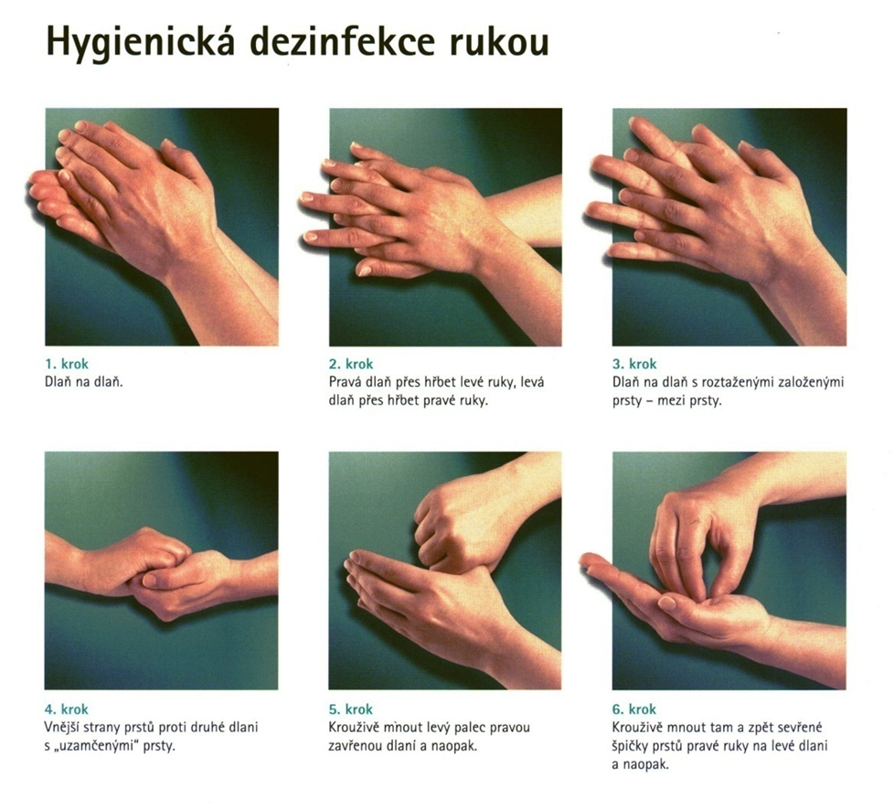
HYGIENICKÉ NÁVYKY
HYGIENA RUKOU
mytí rukou
  tekuté mýdlo
  při viditelném znečištění
  před a po jídle
  zásady osobní hygieny
  kryté zásobníky s jednorázovými ručníky
dezinfekce rukou (alkoholové přípravky)
  hygienická (30 sec)
  zdravotnická dezinfekce rukou (1,5 – 3 min)
ochranné krémy
rukavice
www.fnol.cz

Slide 47
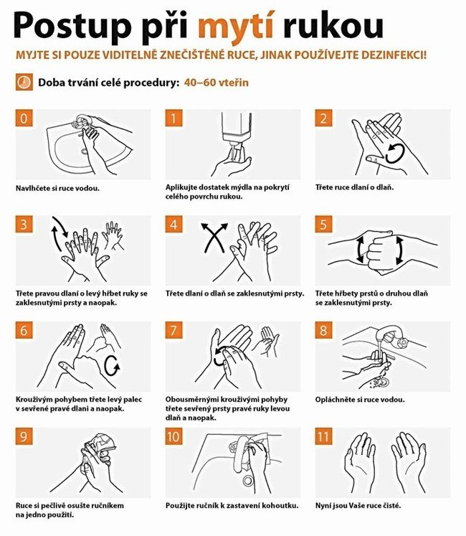
.

Slide 48
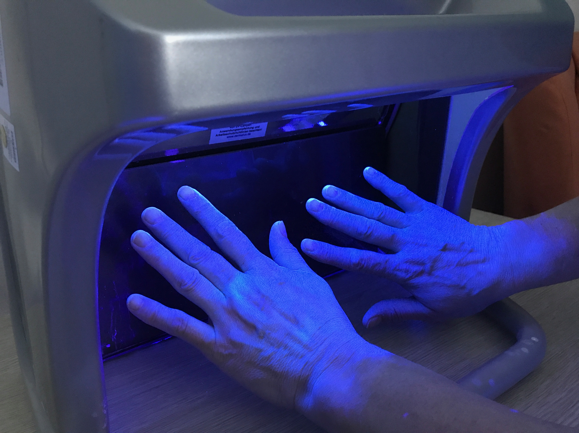

Slide 49
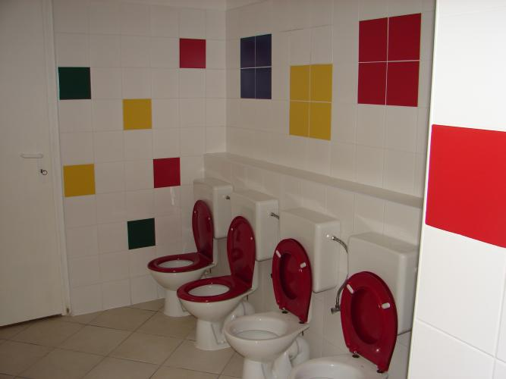
.

Slide 50
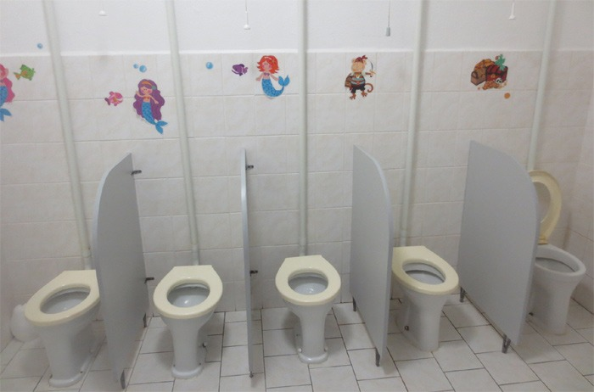

Slide 51


??? starší – novější nevhodné – vhodné

Slide 52


Časté nedostatky:
V kabinách WC toaletní papír, příp. nášlapný koš (dívky)
Pro osušení rukou se používá společný textilní ručník Pro mytí pevná kostka mýdla

Slide 53



Hygienické návyky automatický reflex, ale musí se „vypěstovat“ např. 40 % dětí si přesto zapomíná umýt ruce po použití toalety

Slide 54


Hygienické návyky

Slide 55

.

Slide 56
6. Legislativa
Vyhláška č. 410/2005 Sb.
Vyhláška o hygienických požadavcích na prostory a provoz zařízení a provozoven pro výchovu a vzdělávání dětí a mladistvých

Slide 57
Vyhláška č. 410/2005 Sb.
§ 20
Zásobování vodou
Zařízení pro výchovu a vzdělávání a provozovny pro výchovu a vzdělávání musí mít zajištěnu dodávku tekoucí pitné vody podle zvláštního právního předpisu. Z kapacitních hledisek musí dodávka splňovat tyto požadavky:
a) na 1 dítě v předškolním věku musí být k dispozici nejméně 60 l vody na den,
b) na 1 žáka školy musí být k dispozici nejméně 25 l vody na den,
c) v ubytovacích zařízeních musí být na 1 ubytovaného k dispozici nejméně 200 l vody na den.

Slide 58
Vyhláška č. 410/2005 Sb.
§ 9
Lesní mateřské školy
(2) V bezprostřední blízkosti zázemí lesní mateřské školy nebo v zázemí lesní mateřské školy musí být umístěno hygienické zařízení se záchodem a tekoucí pitnou vodou a prostředky osobní hygieny, zejména toaletní papír, mýdlo a prostředky pro hygienické osušení rukou.

Slide 59
Vyhláška č. 410/2005 Sb
§ 4a
(3) V zařízeních pro výchovu a vzdělávání a v provozovnách pro výchovu a vzdělávání dětí předškolního věku musí být záchody a umývárny přístupné ze šatny a denní místnosti dětí, nedělí se podle pohlaví a musí být osvětleny a větrány. Požadavky na počty a vybavení hygienických zařízení jsou upraveny v příloze č. 1 k této vyhlášce. Požadavky na větrání jsou upraveny v příloze č. 3 k této vyhlášce
4) Ve výukových prostorách provozoven pro výchovu a vzdělávání musí být umístěno alespoň jedno umyvadlo s přívodem studené pitné vody. Pokud je zavedena teplá voda, pak u výtoků v dosahu žáků nesmí mít teplotu vyšší než 45 °C.

Slide 60
Příloha č. 1 k vyhlášce č. 410/2005 Sb.
Požadavky na hygienická zařízení
1. Počet hygienických zařízení ve školách a školských zařízeních se stanoví takto:
a) v předsíňkách záchodů 1 umyvadlo na 20 žáků,
b) 1 záchod na 20 dívek,
c) 1 pisoár na 20 chlapců,
d) 1 záchod na 80 chlapců,
e) 1 hygienická kabina na 80 dívek.
2. Počet hygienických zařízení ve školách uskutečňujících vzdělávání dětí, žáků a studentů se speciálními vzdělávacími potřebami, a to pro těžké či hluboké postižení, se stanoví takto:
a) v předsíňkách záchodů 1 umyvadlo na prvních 10 žáků a každých dalších 20 žáků,
b) 1 záchod na prvních 10 dívek a každých dalších 20 dívek,
c) 1 pisoár na prvních 10 chlapců a každých dalších 20 chlapců,
d) 1 záchod na prvních 20 chlapců a každých dalších 80 chlapců,
e) 1 hygienická kabina na 60 dívek starších 12 let,
f) 1 sprcha (pohotovostní).

Slide 61
Příloha č. 1 k vyhlášce č. 410/2005 Sb.
5. Počty hygienických zařízení v zařízeních pro výchovu a vzdělávání a v provozovnách pro výchovu a vzdělávání pro děti předškolního věku se stanoví takto: pro 5 dětí musí být zřízena jedna dětská mísa a umyvadlo. Maximálně místo 2 WC mís lze instalovat dětské pisoáry, které se umisťují zpravidla ve výši 40 cm. Umyvadla se umisťují zpravidla ve výši 50 cm, výtokový ventil ve výši 60 cm nad podlahou. Umyvadla musí být napojena na společnou mísící baterii, osazenou mimo dosah dětí. Každé umyvadlo se opatří pouze 1 výtokovým ventilem. Umývárna se vybavuje 1 až 2 sprchami řešenými tak, aby děti mohly vstupovat do sprch bez cizí pomoci.
6. V ubytovacím zařízení se hygienická zařízení zřizují buď jako součást ubytovací jednotky, přičemž se zřizuje pro 2 třílůžkové pokoje 1 záchod, 1 sprcha, 2 umyvadla, nebo jako centrální hygienické zařízení v rozsahu 1 sprcha pro 6 ubytovaných, 1 záchod pro 6 dívek, 1 záchod pro 6 chlapců, 1 umyvadlo pro 4 ubytované a 1 hygienická kabina pro 40 dívek.

Slide 62
Příloha č. 1 k vyhlášce č. 410/2005 Sb.
8. Všechna hygienická zařízení v zařízeních pro výchovu a vzdělávání a provozovnách pro výchovu a vzdělávání musí být vybavena umyvadly s tekoucí pitnou studenou a teplou vodou. Vybavena musí být mýdlem v dávkovači a musí být zajištěna možnost osoušení rukou ručníky na jedno použití nebo osoušečem rukou. V zařízeních pro výchovu a vzdělávání a provozovnách pro výchovu a vzdělávání pro děti předškolního věku, pokud není řešeno osoušení rukou ručníky na jedno použití, má každé dítě vlastní ručník umístěný tak, aby se vzájemně ručníky nedotýkaly. Ve všech hygienických zařízeních musí být vždy k dispozici toaletní papír, na WC dívek musí být krytý nášlapný odpadkový koš. Stěny a podlahy každého hygienického zařízení musí být omyvatelné a čistitelné do výše nejméně 1,5 m a snadno dezinfikovatelné. Pokud jsou součástí hygienického zařízení sprchy, musí mít zajištěn přívod tekoucí pitné studené a teplé vody.

Slide 63

MŠMT
SOUBOR DOPORUČENÍ PRO ŠKOLY A ŠKOLSKÁ ZAŘÍZENÍ VE ŠKOLNÍM ROCE 2021/2022 VZHLEDEM KE COVID-19 PROVOZ A TESTOVÁNÍ
Manual-k-provozu-skol-a-testovani.

Slide 64




Slide 65

Preventivní opatření

Slide 66

Diskuze

Slide 67


Jan Eskymo Welzl :
Český dobrodruh na dalekém Severu
Žil v podmínkách, ve kterých když lidé chtějí jít na záchod, musí si sednout na zapálenou svíčku, aby jim - něco …. - nepřimrzlo k tělu.
„Poznal jsem jednoho Ira, červeného a vousatého, který naříkal, že má od svíčky plno puchýřů, takže se nemůže vůbec posadit.“

Slide 68
Duševní hygiena a sebeřízení pro vysokoškoláky a mladé manažery. Autor: Bedrnová, Eva. Nakladatel: Fortuna. ISBN-10: 8071686816

